Slide 1
PHÒNG GIÁO DỤC VÀ ĐÀO TẠO QUẬN LONG BIÊN
TRƯỜNG TIỂU HỌC ÁI MỘ B
PHÂN MÔN: TẬP ĐỌC
LỚP: 2
Bài: Cháu nhớ Bác Hồ

Slide 2
Ôn BÀI CŨ
* Đọc theo vai bài : Ai ngoan sẽ được thưởng

Slide 3
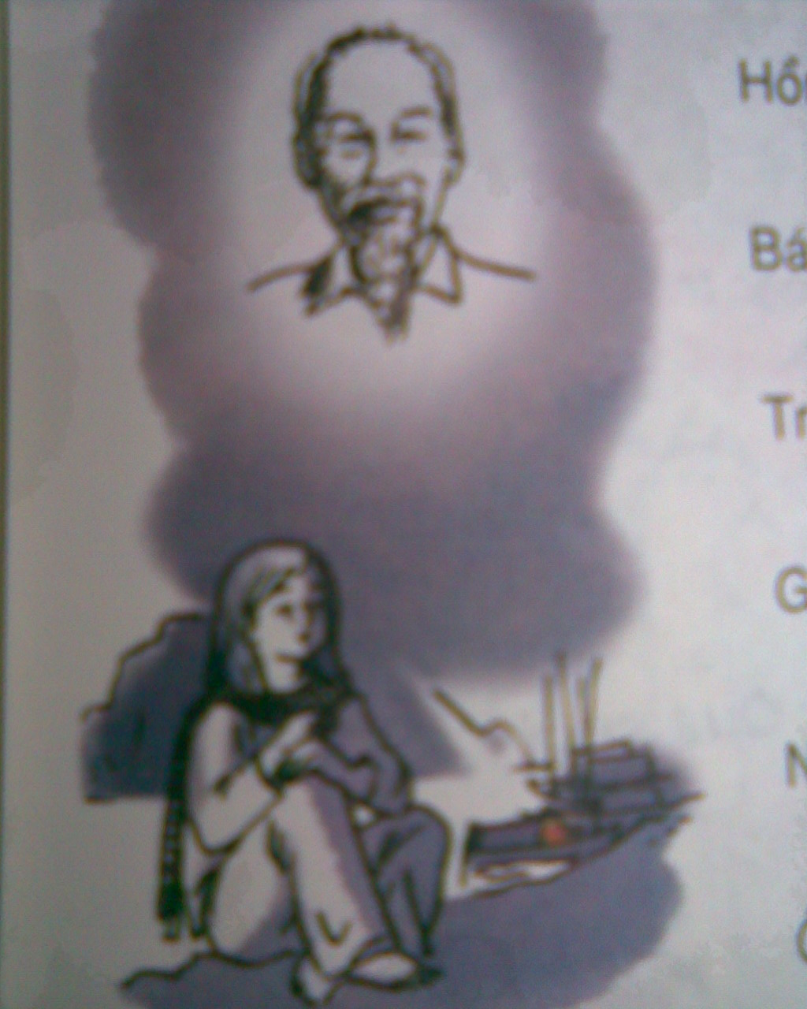
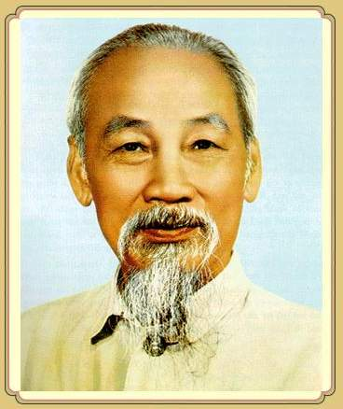
Tập đọc
Cháu nhớ Bác Hồ

Slide 4
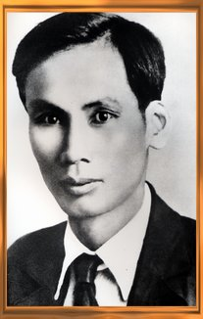
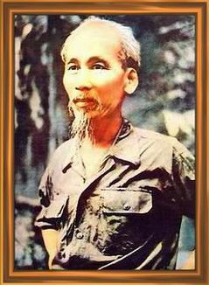
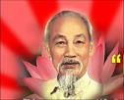
Tập đọc
Cháu nhớ Bác Hồ
Luyện đọc
* Đọc đúng
- Ô Lâu, bâng khuâng, bấy lâu, vầng trán rộng.
*Ngắt nhịp thơ:
Đêm nay/ bên bến Ô Lâu,
Cháu ngồi/ cháu nhớ/ chòm râu Bác Hồ.
* Giải nghĩa từ:

Slide 5
ĐỌC NHÓM
ĐỌC ĐỒNG THANH
THI ĐỌC

Slide 6
Tìm hiểu bài
1.Bạn nhỏ trong bài thơ quê ở đâu ?
- Bạn nhỏ trong bài thơ quê ở ven sông Ô Lâu.
2. Vì sao bạn phải cất thầm ảnh Bác ?
- Bạn phải cất thầm ảnh Bác vì giặc cấm nhân dân ta giữ ảnh Bác, cấm nhân dân ta hướng về cách mạng.
3. Hình ảnh Bác hiện lên như thế nào qua 8 dòng thơ đầu ?
- Hình ảnh Bác hiện lên rất đẹp trong tâm trí bạn nhỏ : đôi má Bác hồng hào, râu tóc Bác bạc phơ, mắt Bác sáng tựa vì sao.

Slide 7
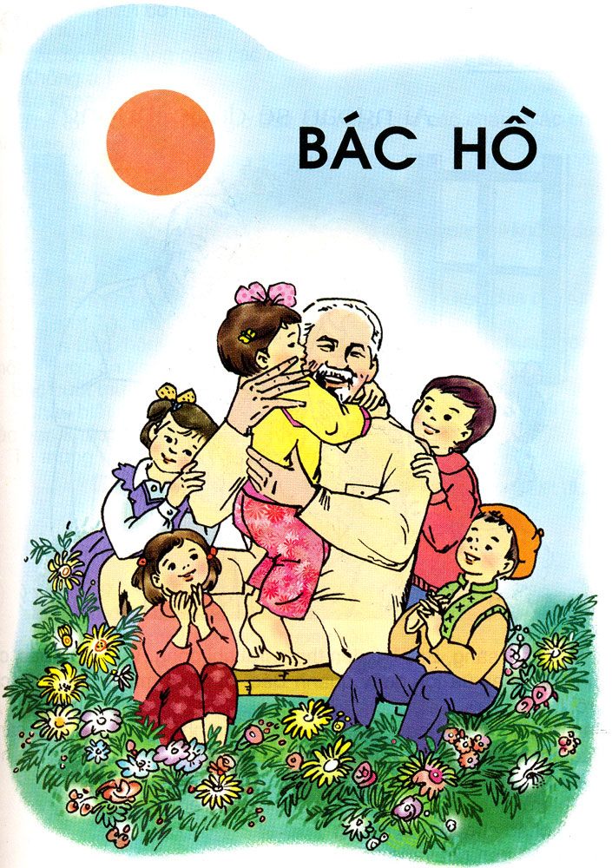
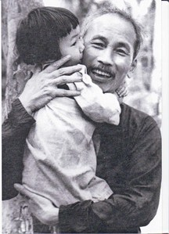
4. Tìm những chi tiết nói lên tình cảm kính yêu Bác Hồ của bạn nhỏ.
- Đêm đêm bạn nhỏ giở xem ảnh Bác. Bạn ôm hôn ảnh Bác mà tưởng như được Bác ôm hôn mình.

Slide 8
LUYỆN ĐỌC HỌC THUỘC LÒNG

Slide 9
CHÁU NHỚ BÁC HỒ
1.
Đêm ……………………..
Cháu……………………………
Nhớ……………………..
Hồng ………………………..
Mắt ……………………
Bác………………………….
Nhớ …………………….
Trung ……………………….
Đêm……………………..
Giở…………………………..
Nhìn………………………
Nhìn…………………………
Càng……………………..
Ôm ……………………………
Theo THANH HẢI
2.

Slide 10
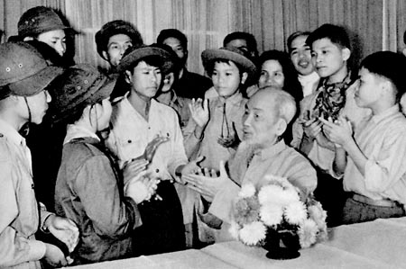
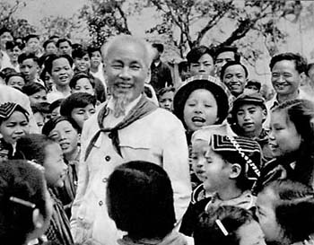
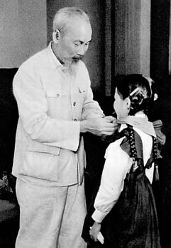
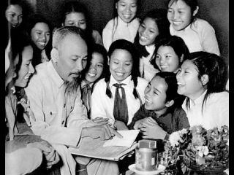
Một số hình ảnh về Bác hồ với thiếu nhi:

Slide 11
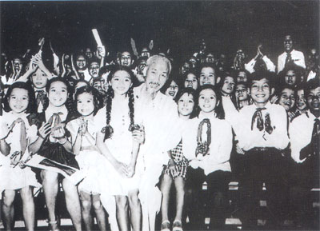
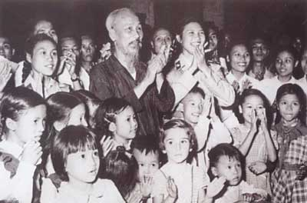
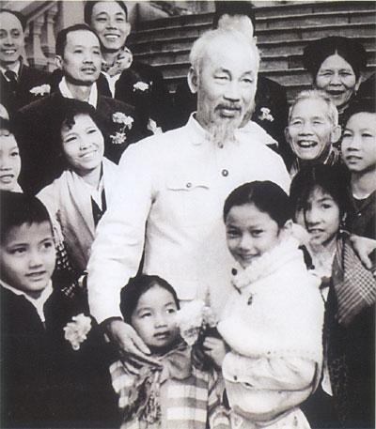
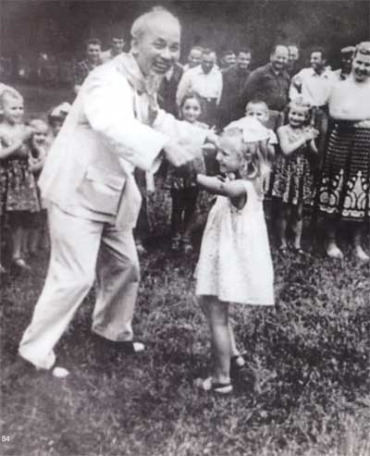

Slide 12
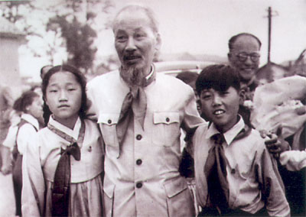
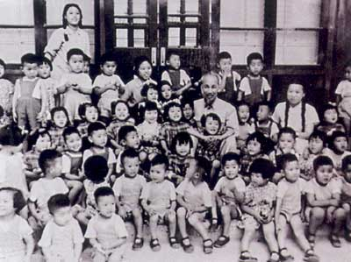
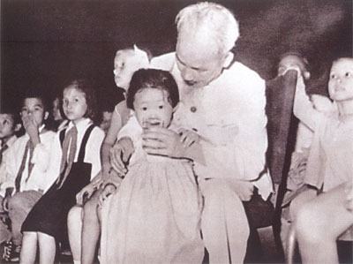
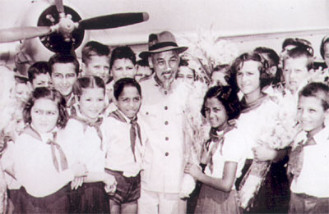

Slide 13
